Slide 1
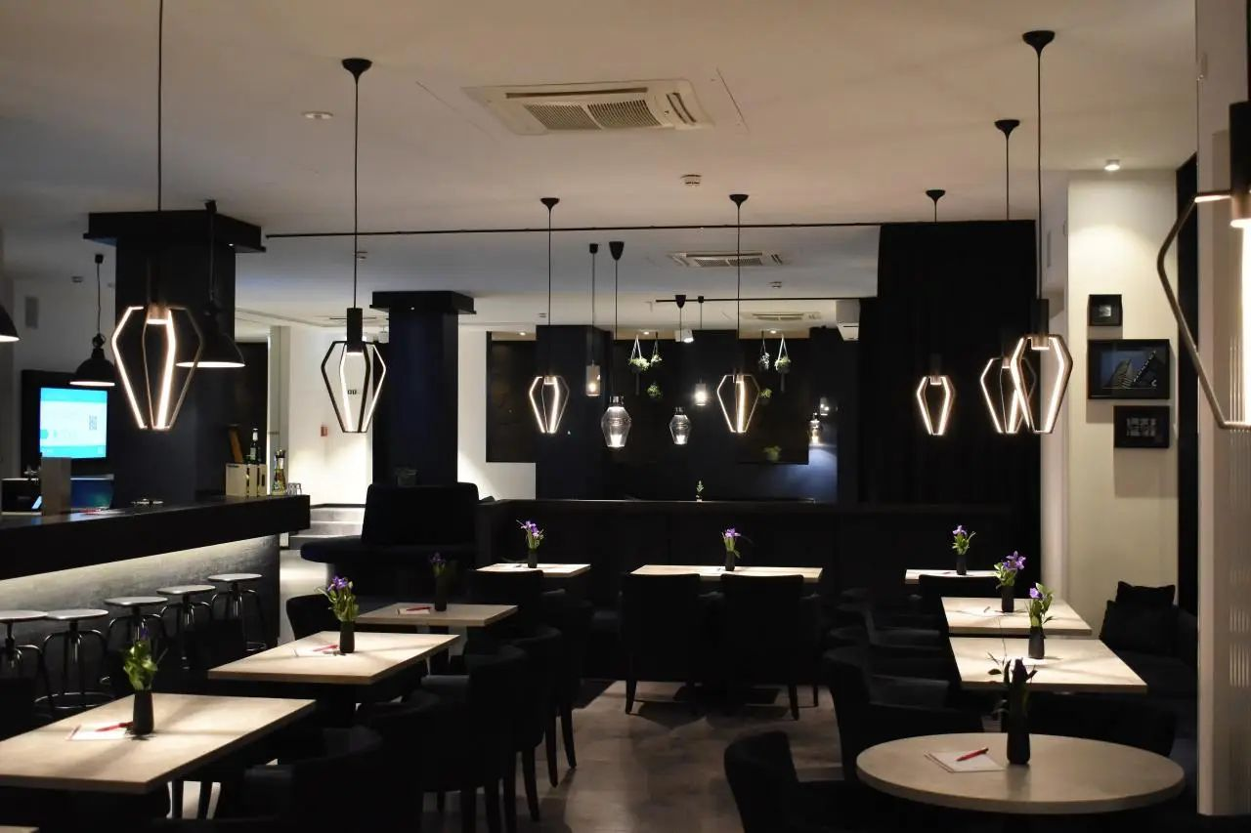




餐饮服务
学期、班级、授课教师

Slide 2





任务2
端托技能

Slide 3

主题一 餐饮服务基础知识与技能
任务2 端托技能
实习生小温被安排到某酒店的中餐厅担任服务员一职，中餐厅的郑主管告诉她，餐厅服
务人员的职责，在服务的过程中使用托盘是必不可少的，于是又向她培训了托盘的操作方法
和动作要领。经过练习，小温能够平稳地操作托盘，于是郑主管放心地让她开始服务工作。
分析
托盘是餐厅运送各种物品的基本工具。正确使用托盘，可以提高工作效率、提升服务质量和规范服务工作，这是每个餐厅服务人员必备的基本操技能。

Slide 4
主题一 餐饮服务基础知识与技能
任务2 端托技能
轻托
重托
端托技能
延迟符

Slide 5
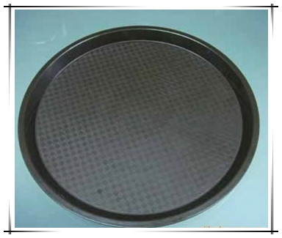
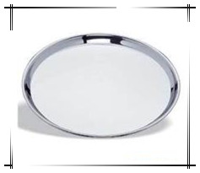
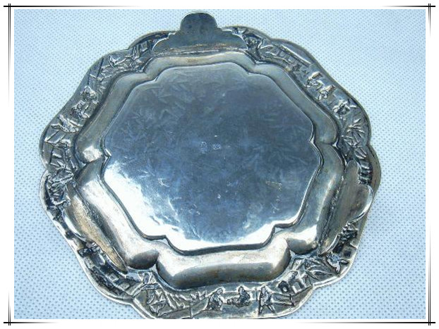
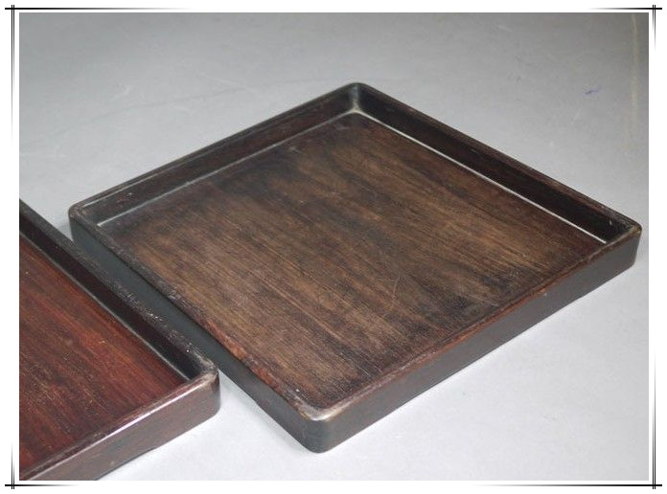
主题一 餐饮服务基础知识与技能
任务2 端托技能
托盘的种类
常见的托盘有塑胶防滑托盘、不锈钢托盘、银托盘、木质托盘等。根据用途的区别，托盘又分为大、中、小三种规格，其形状有方形、长方形和圆形等。

Slide 6
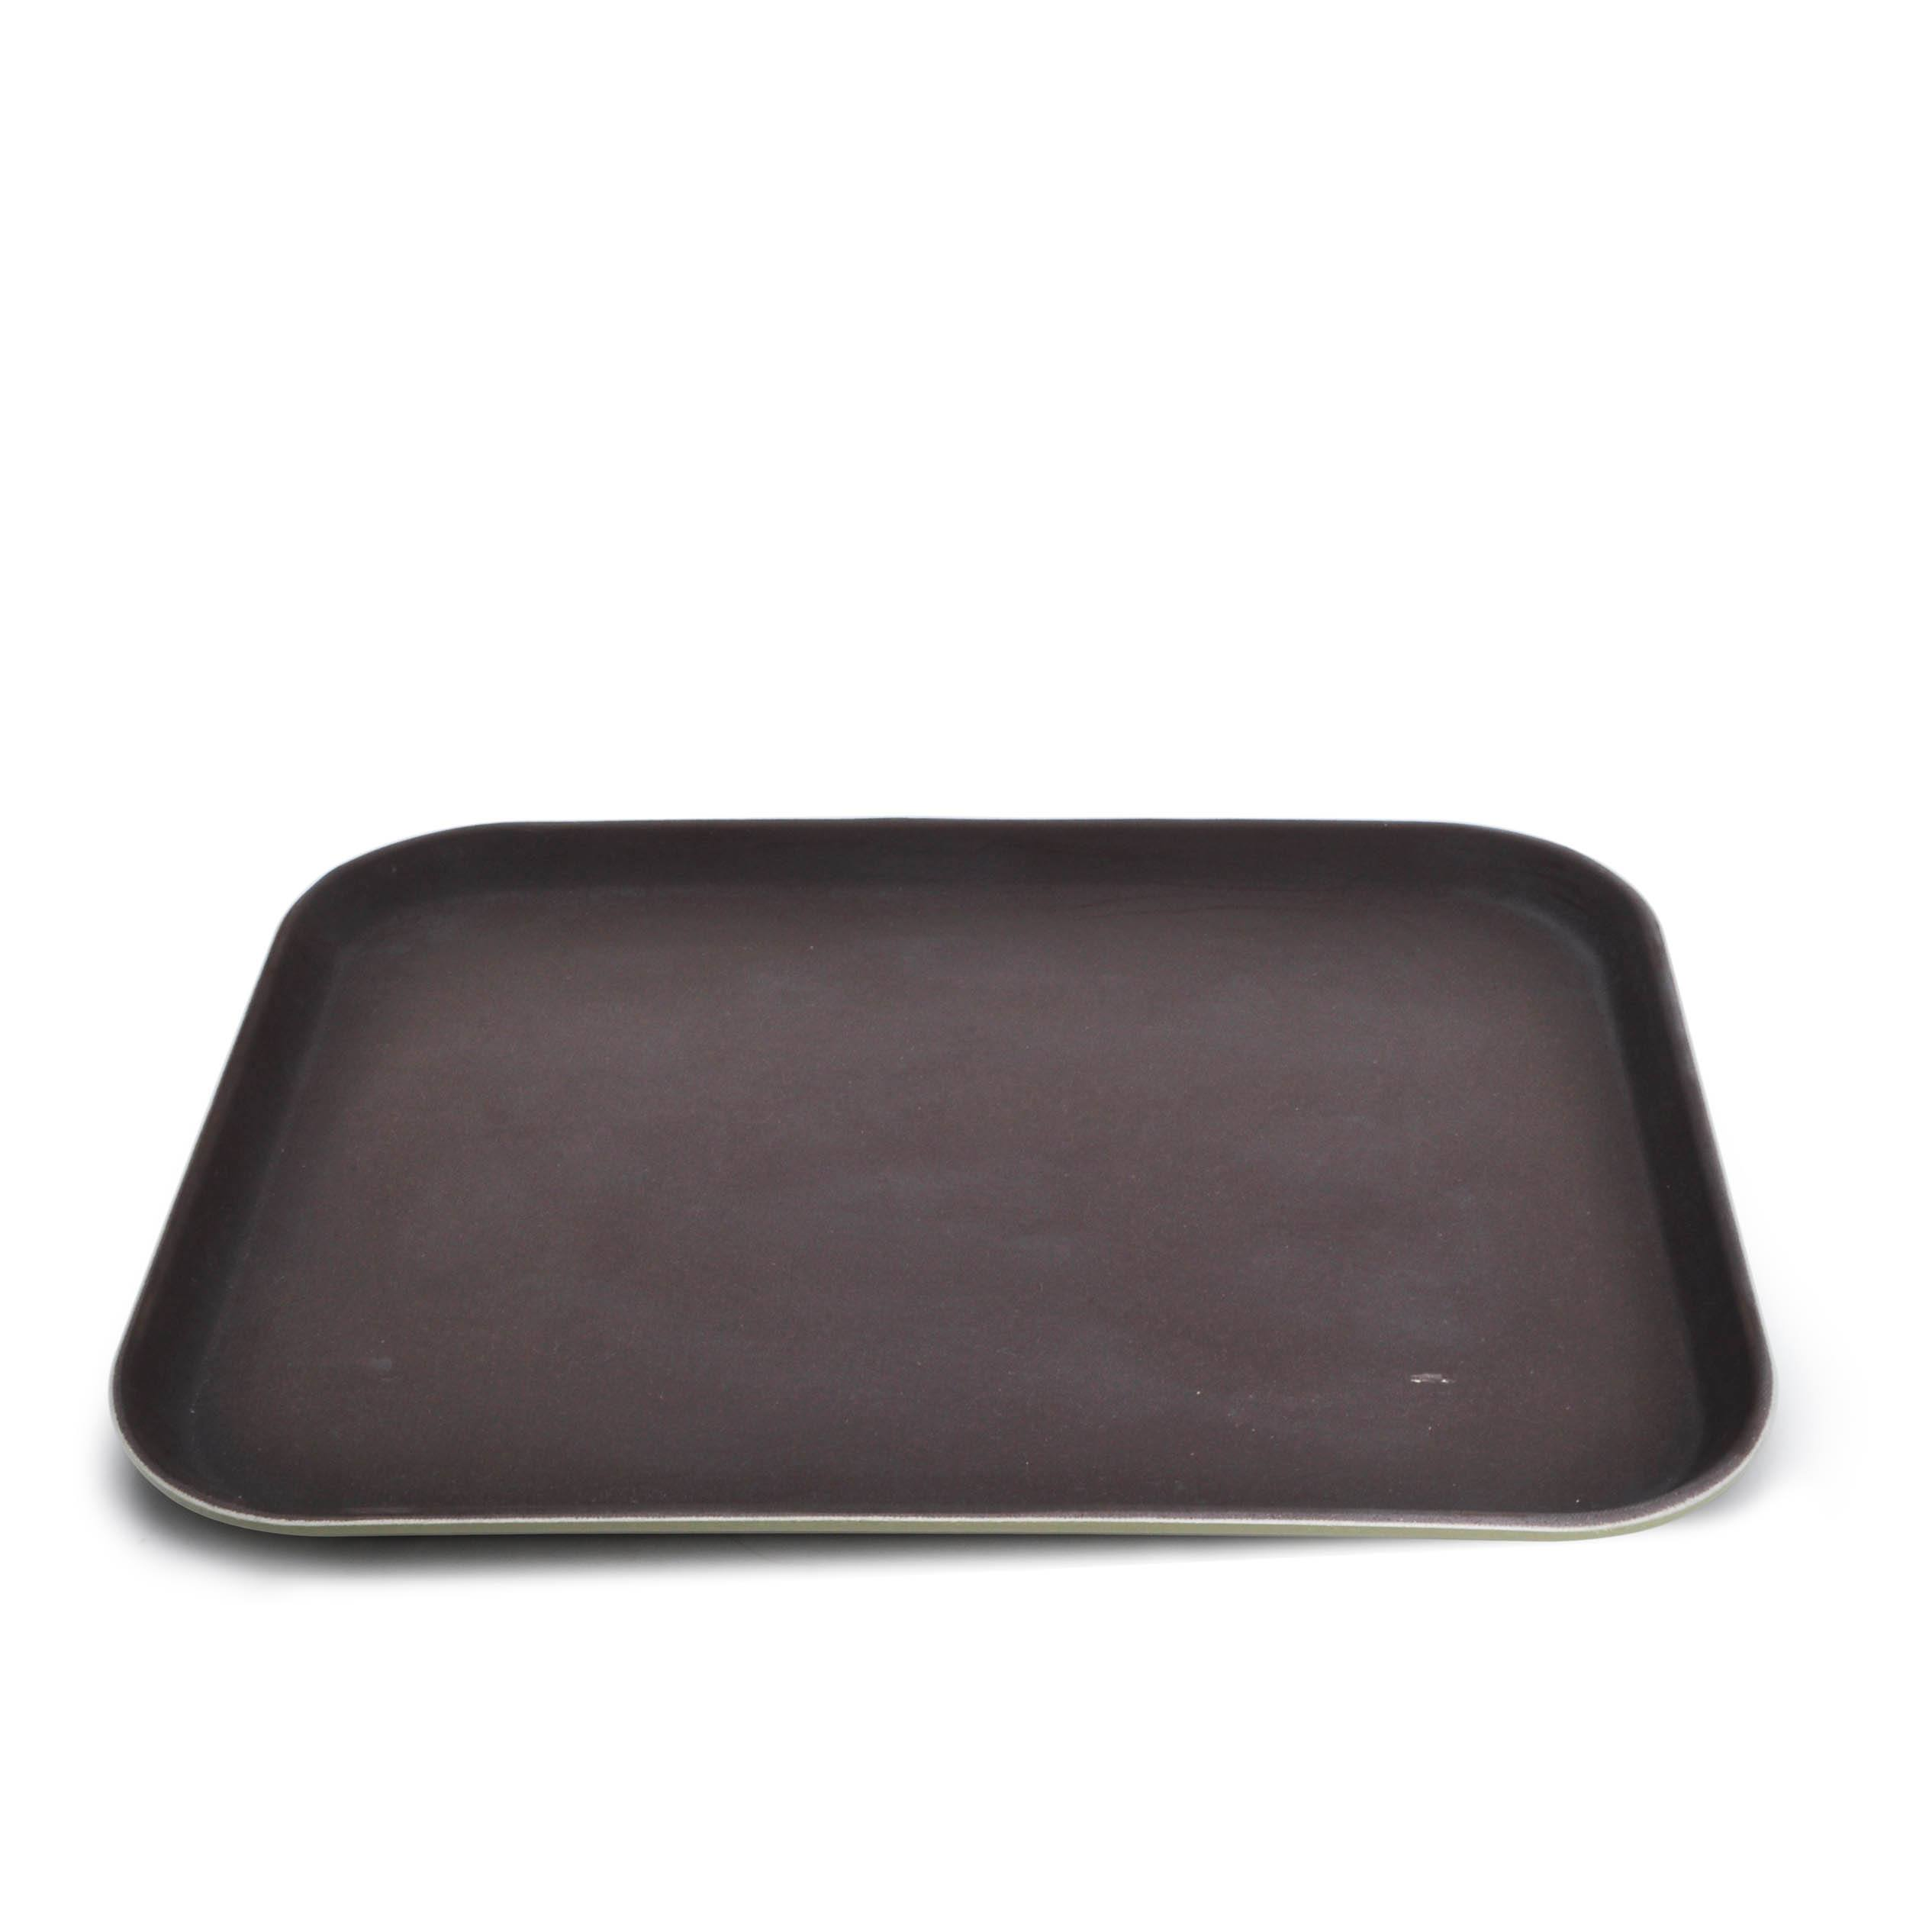


主题一 餐饮服务基础知识与技能
任务2 端托技能
大、中长方形塑胶托盘
中圆形塑胶托盘
小圆形托盘
用于重托，主要用于托运菜品、酒水等较重的物品
用于轻托，主要用于斟酒、 上菜、分菜、展示酒水等
用于递送账单、收款、递送信件等

Slide 7
主题一 餐饮服务基础知识与技能
任务2 端托技能
轻托
延迟符

Slide 8
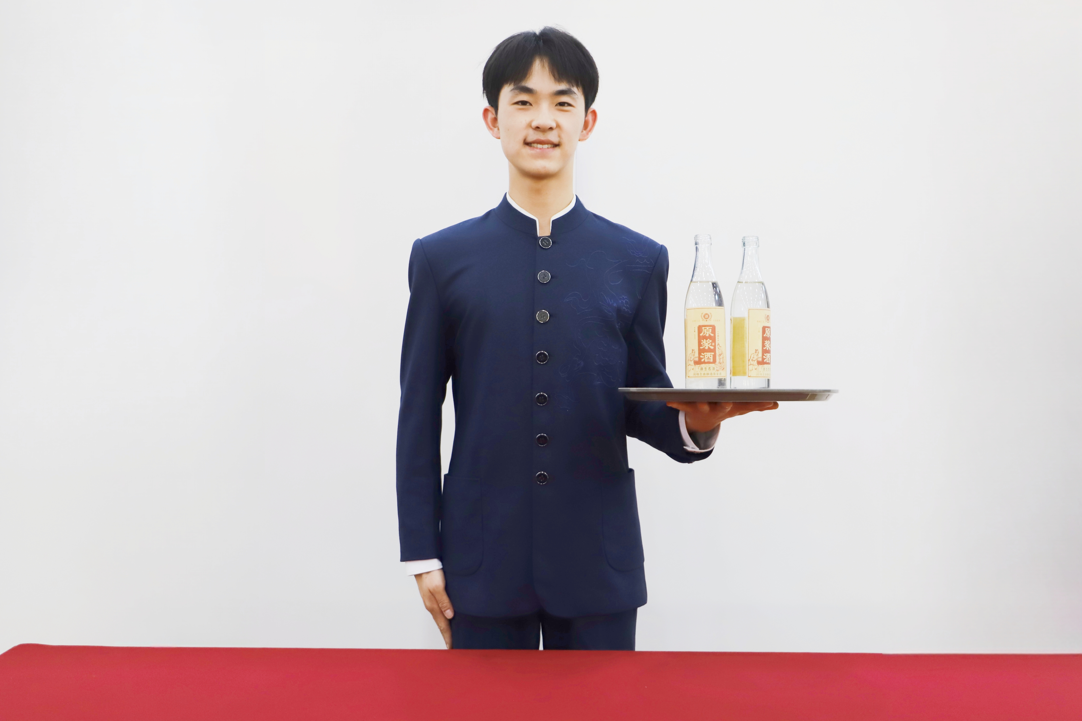
主题一 餐饮服务基础知识与技能
任务2 端托技能
轻托
轻托一般在客人面前操作，主要用于托送较轻的物品和面客服务时，所托质量一般为 5 kg 左右。
餐饮服务人员的轻托动作要求熟练、优雅和准确。

Slide 9
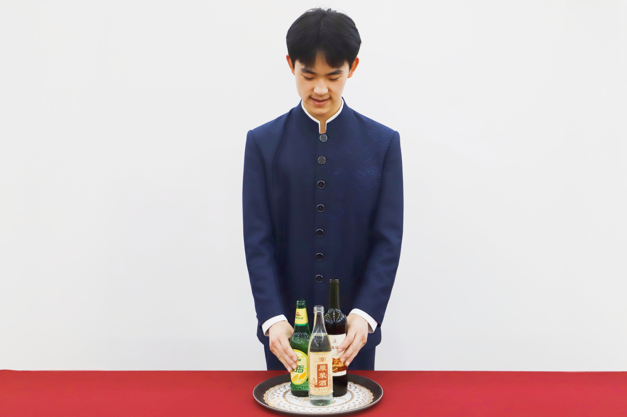
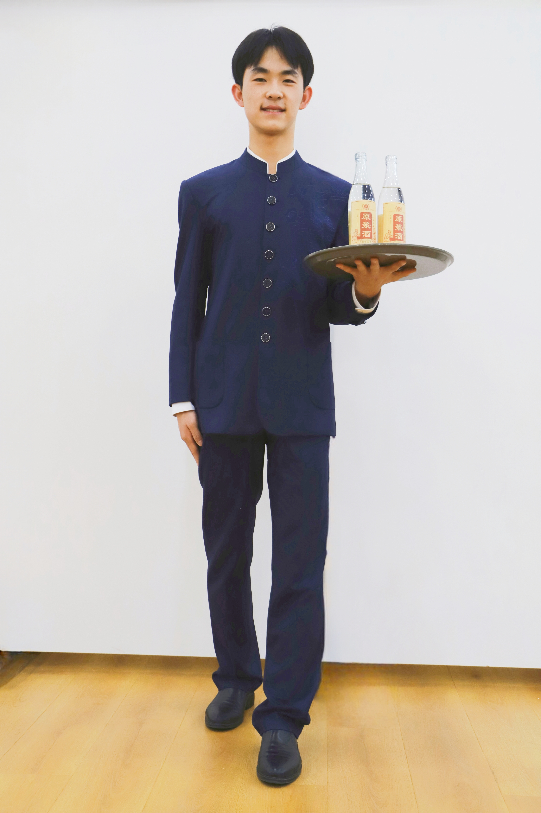
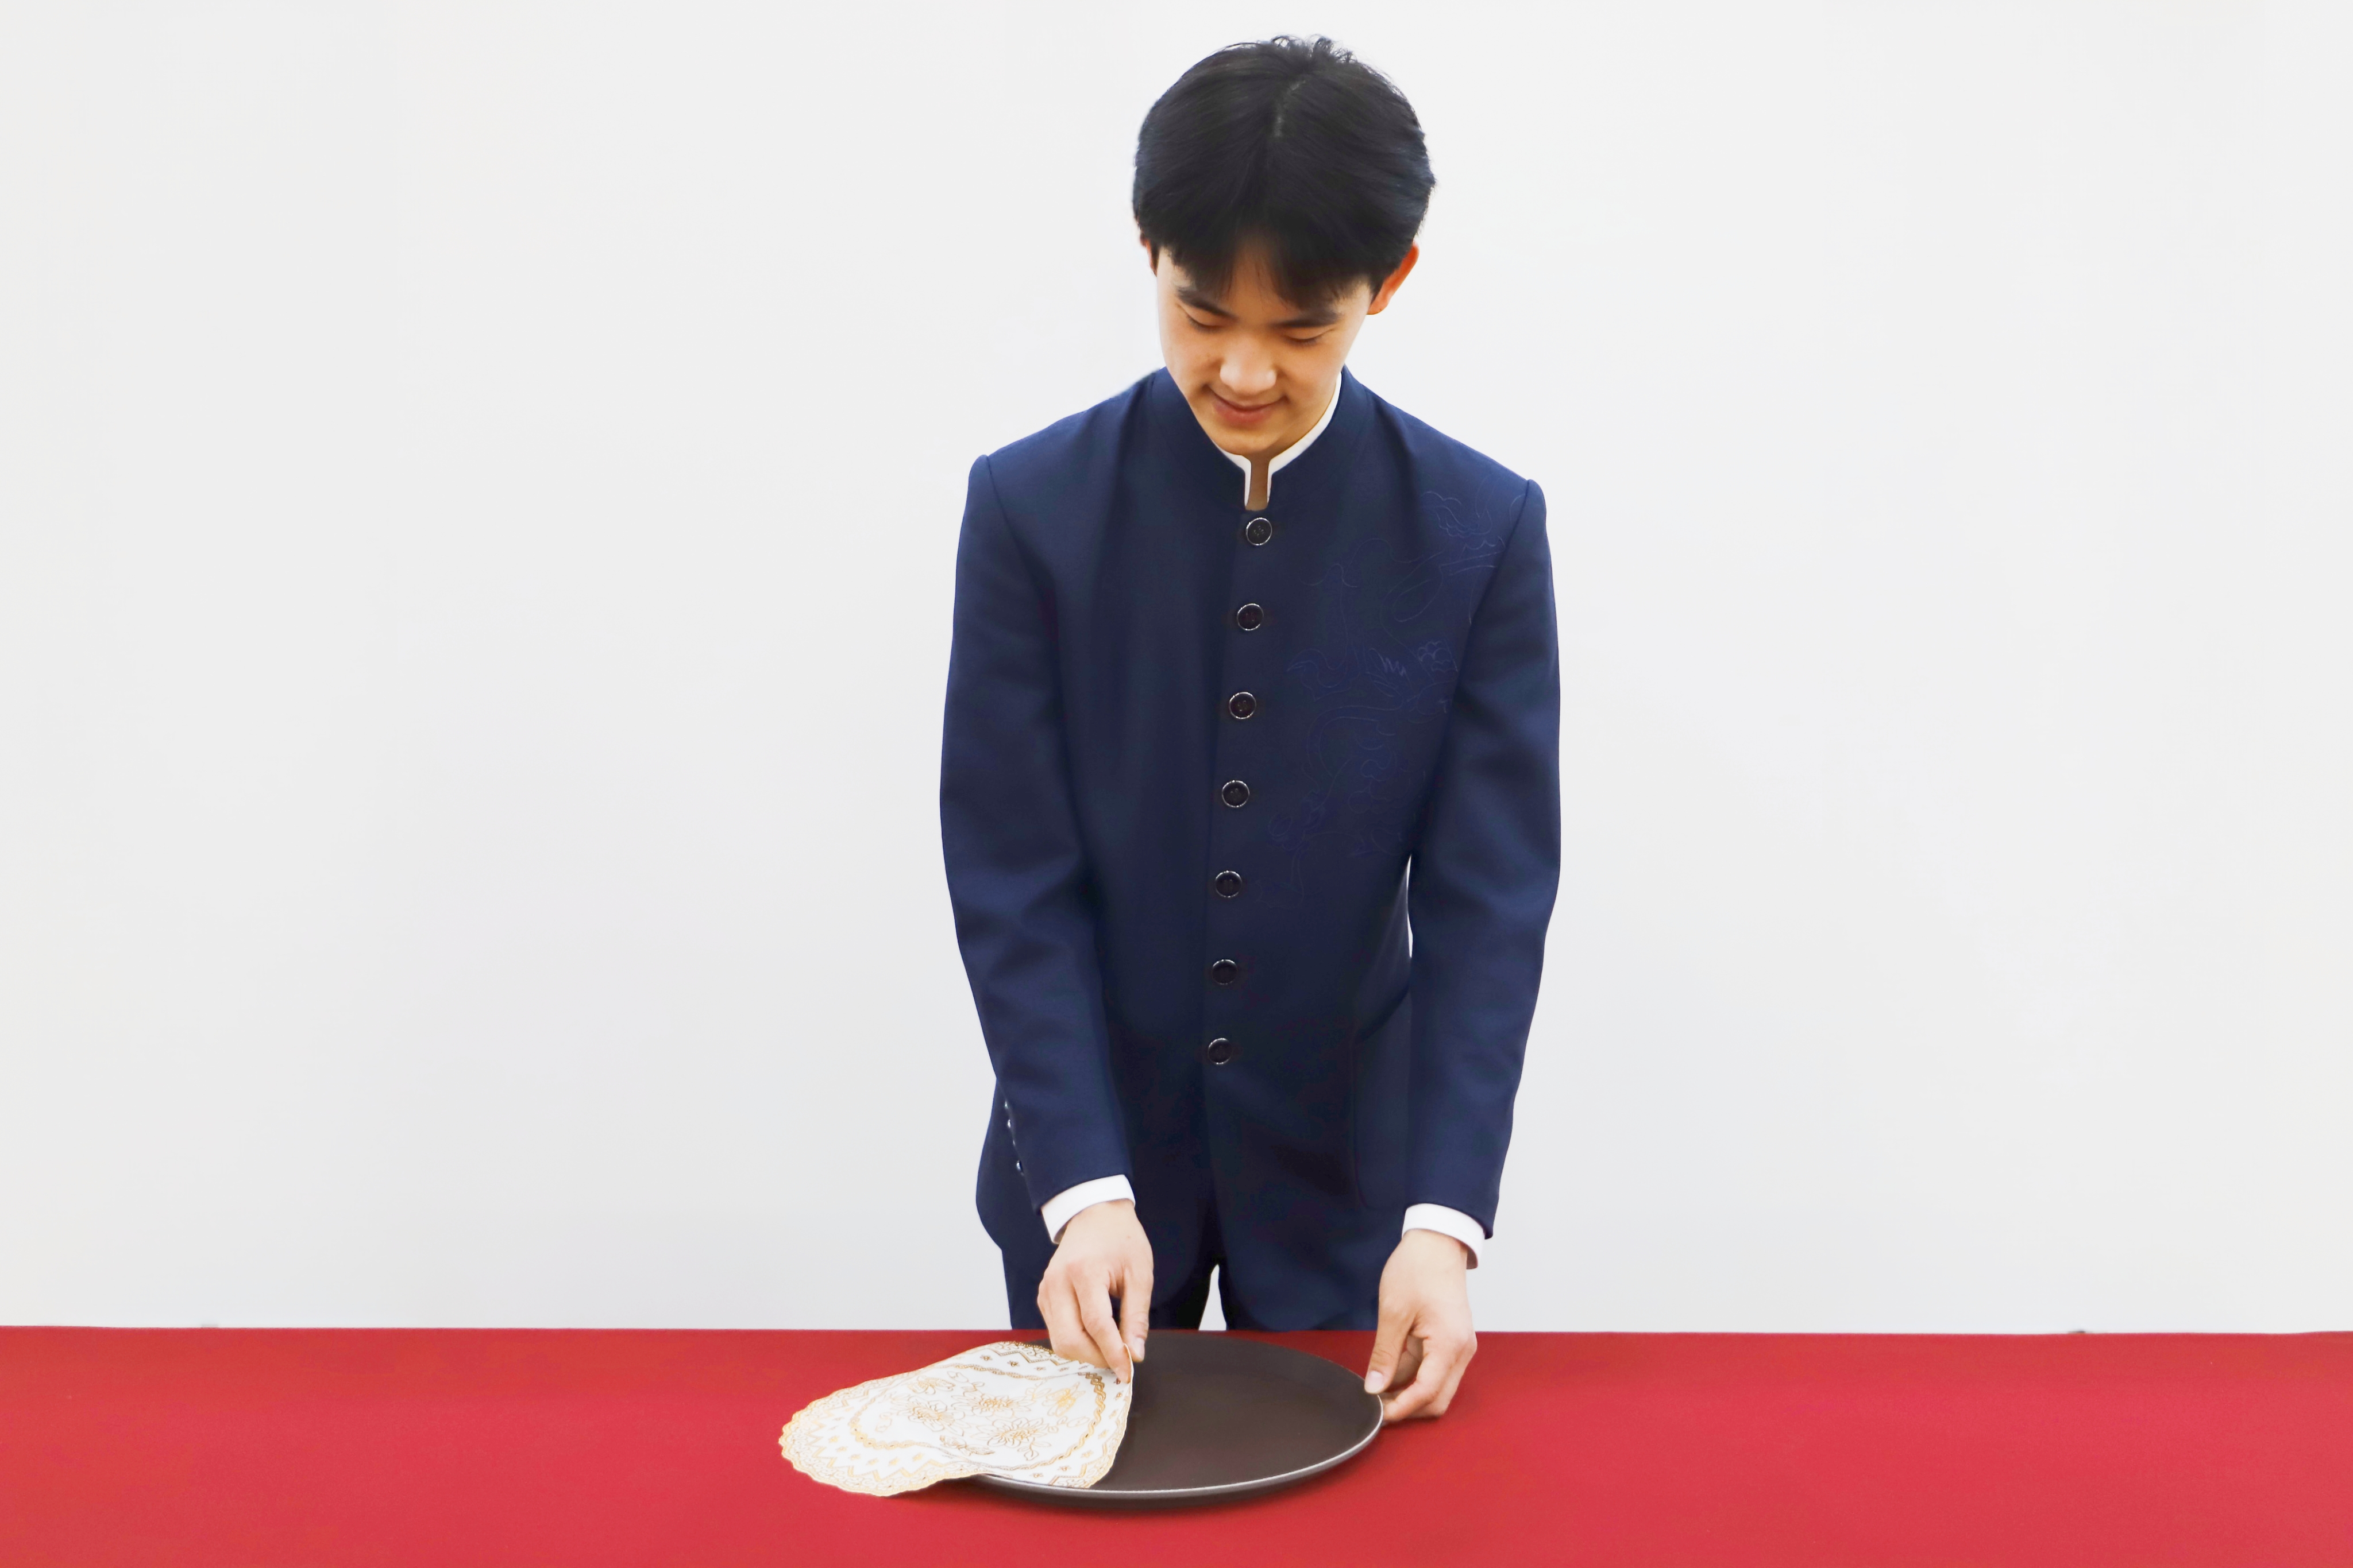
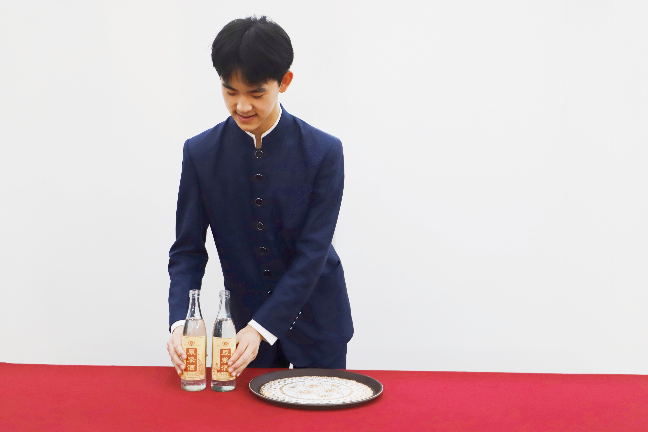
主题一 餐饮服务基础知识与技能
任务2 端托技能
3、起托
4、行走
2、装盘
1、理盘
轻托操作流程
5、卸盘

Slide 10
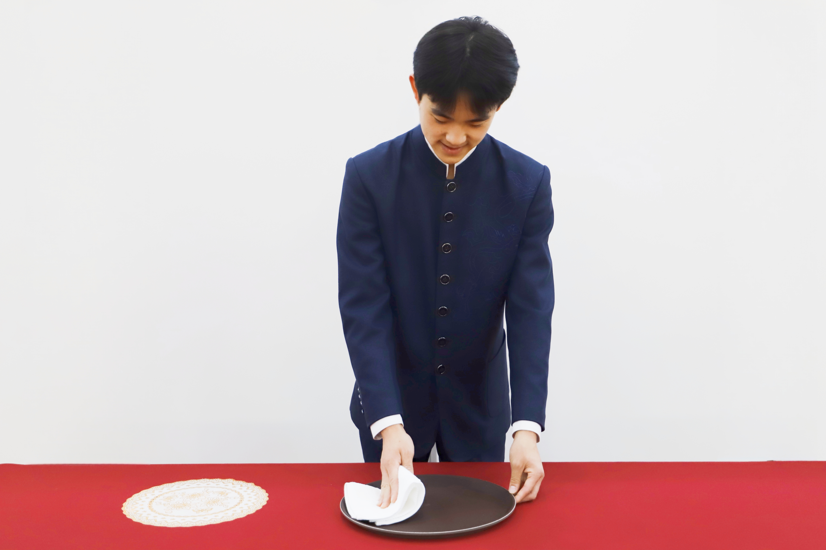

主题一 餐饮服务基础知识与技能
任务2 端托技能
理盘
根据所托物品选择合适的托盘并清洁，如果不是防滑托盘，则在盘内垫上洁净的垫布。
延迟符

Slide 11
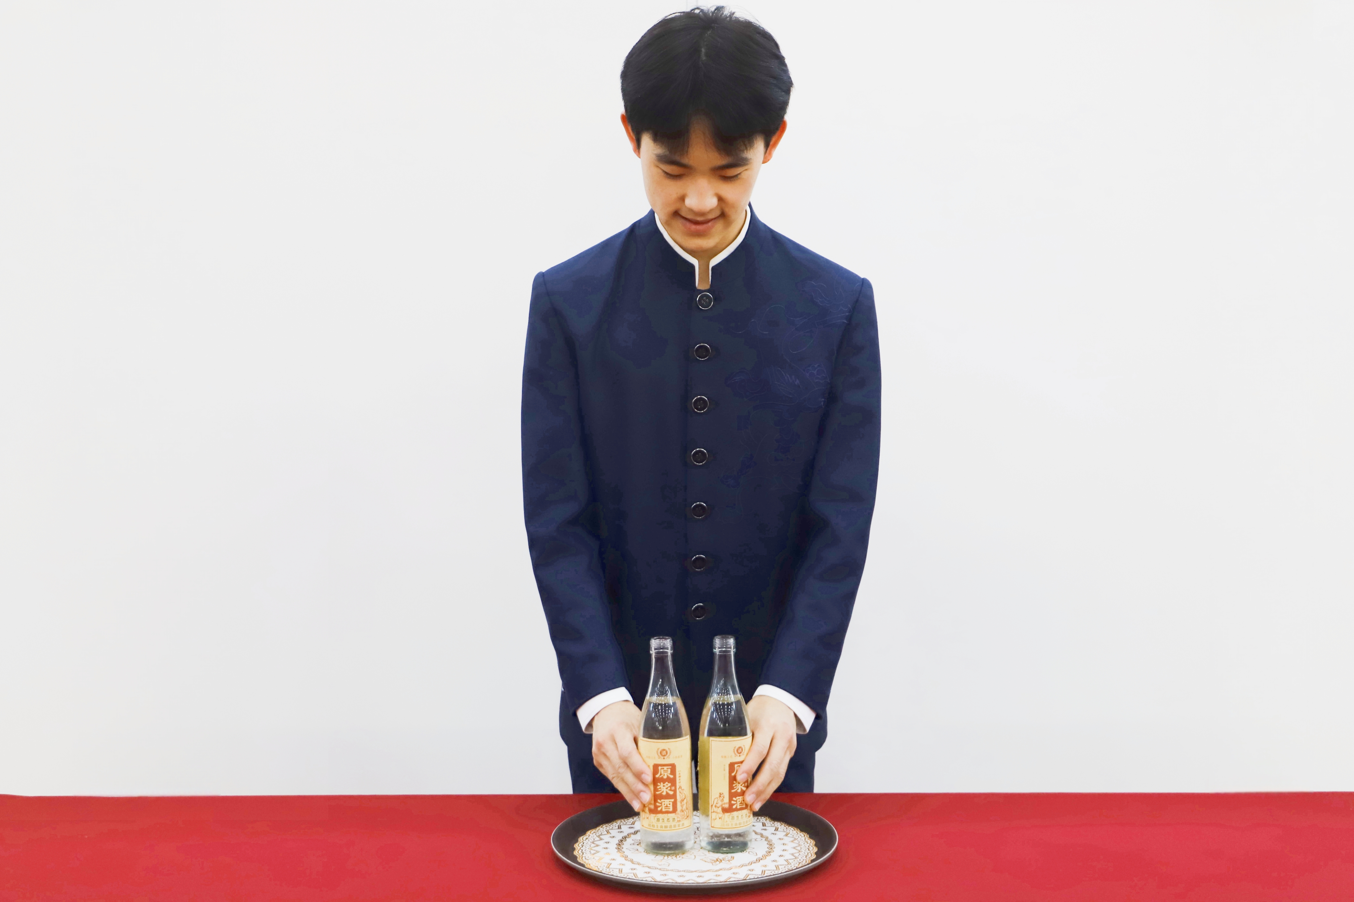
主题一 餐饮服务基础知识与技能
任务2 端托技能
装盘
根据物品的形状、体积和使用先后顺序合理安排装盘，以安全稳当和方便为宜。一般是重物、高物放在托盘里面，轻物、低物放在外面；先上桌的物品在上、在前；后上桌的物品在下、在后。要求将物品均衡分布，且重心靠近身体。
延迟符

Slide 12
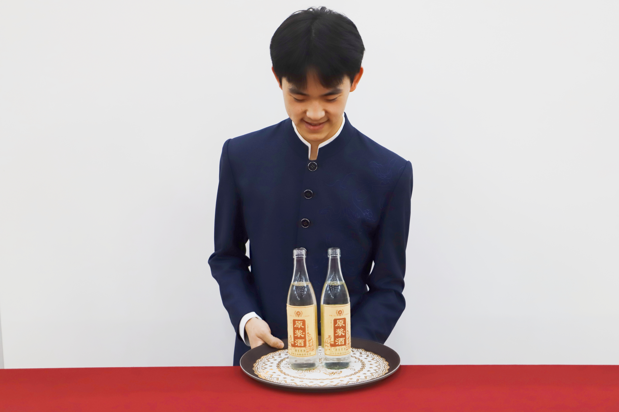
主题一 餐饮服务基础知识与技能
任务2 端托技能
起盘
起盘时，应先将左脚或右脚向前迈一步、上身前倾向桌面 30°～ 45°，再将托盘用右手拉出 1/3，左手五指分开，掌心向上伸入盘下中央，待掌握好重心后，用右手协助将盘面托起，左手臂垂直平托略低于胸前。
延迟符

Slide 13
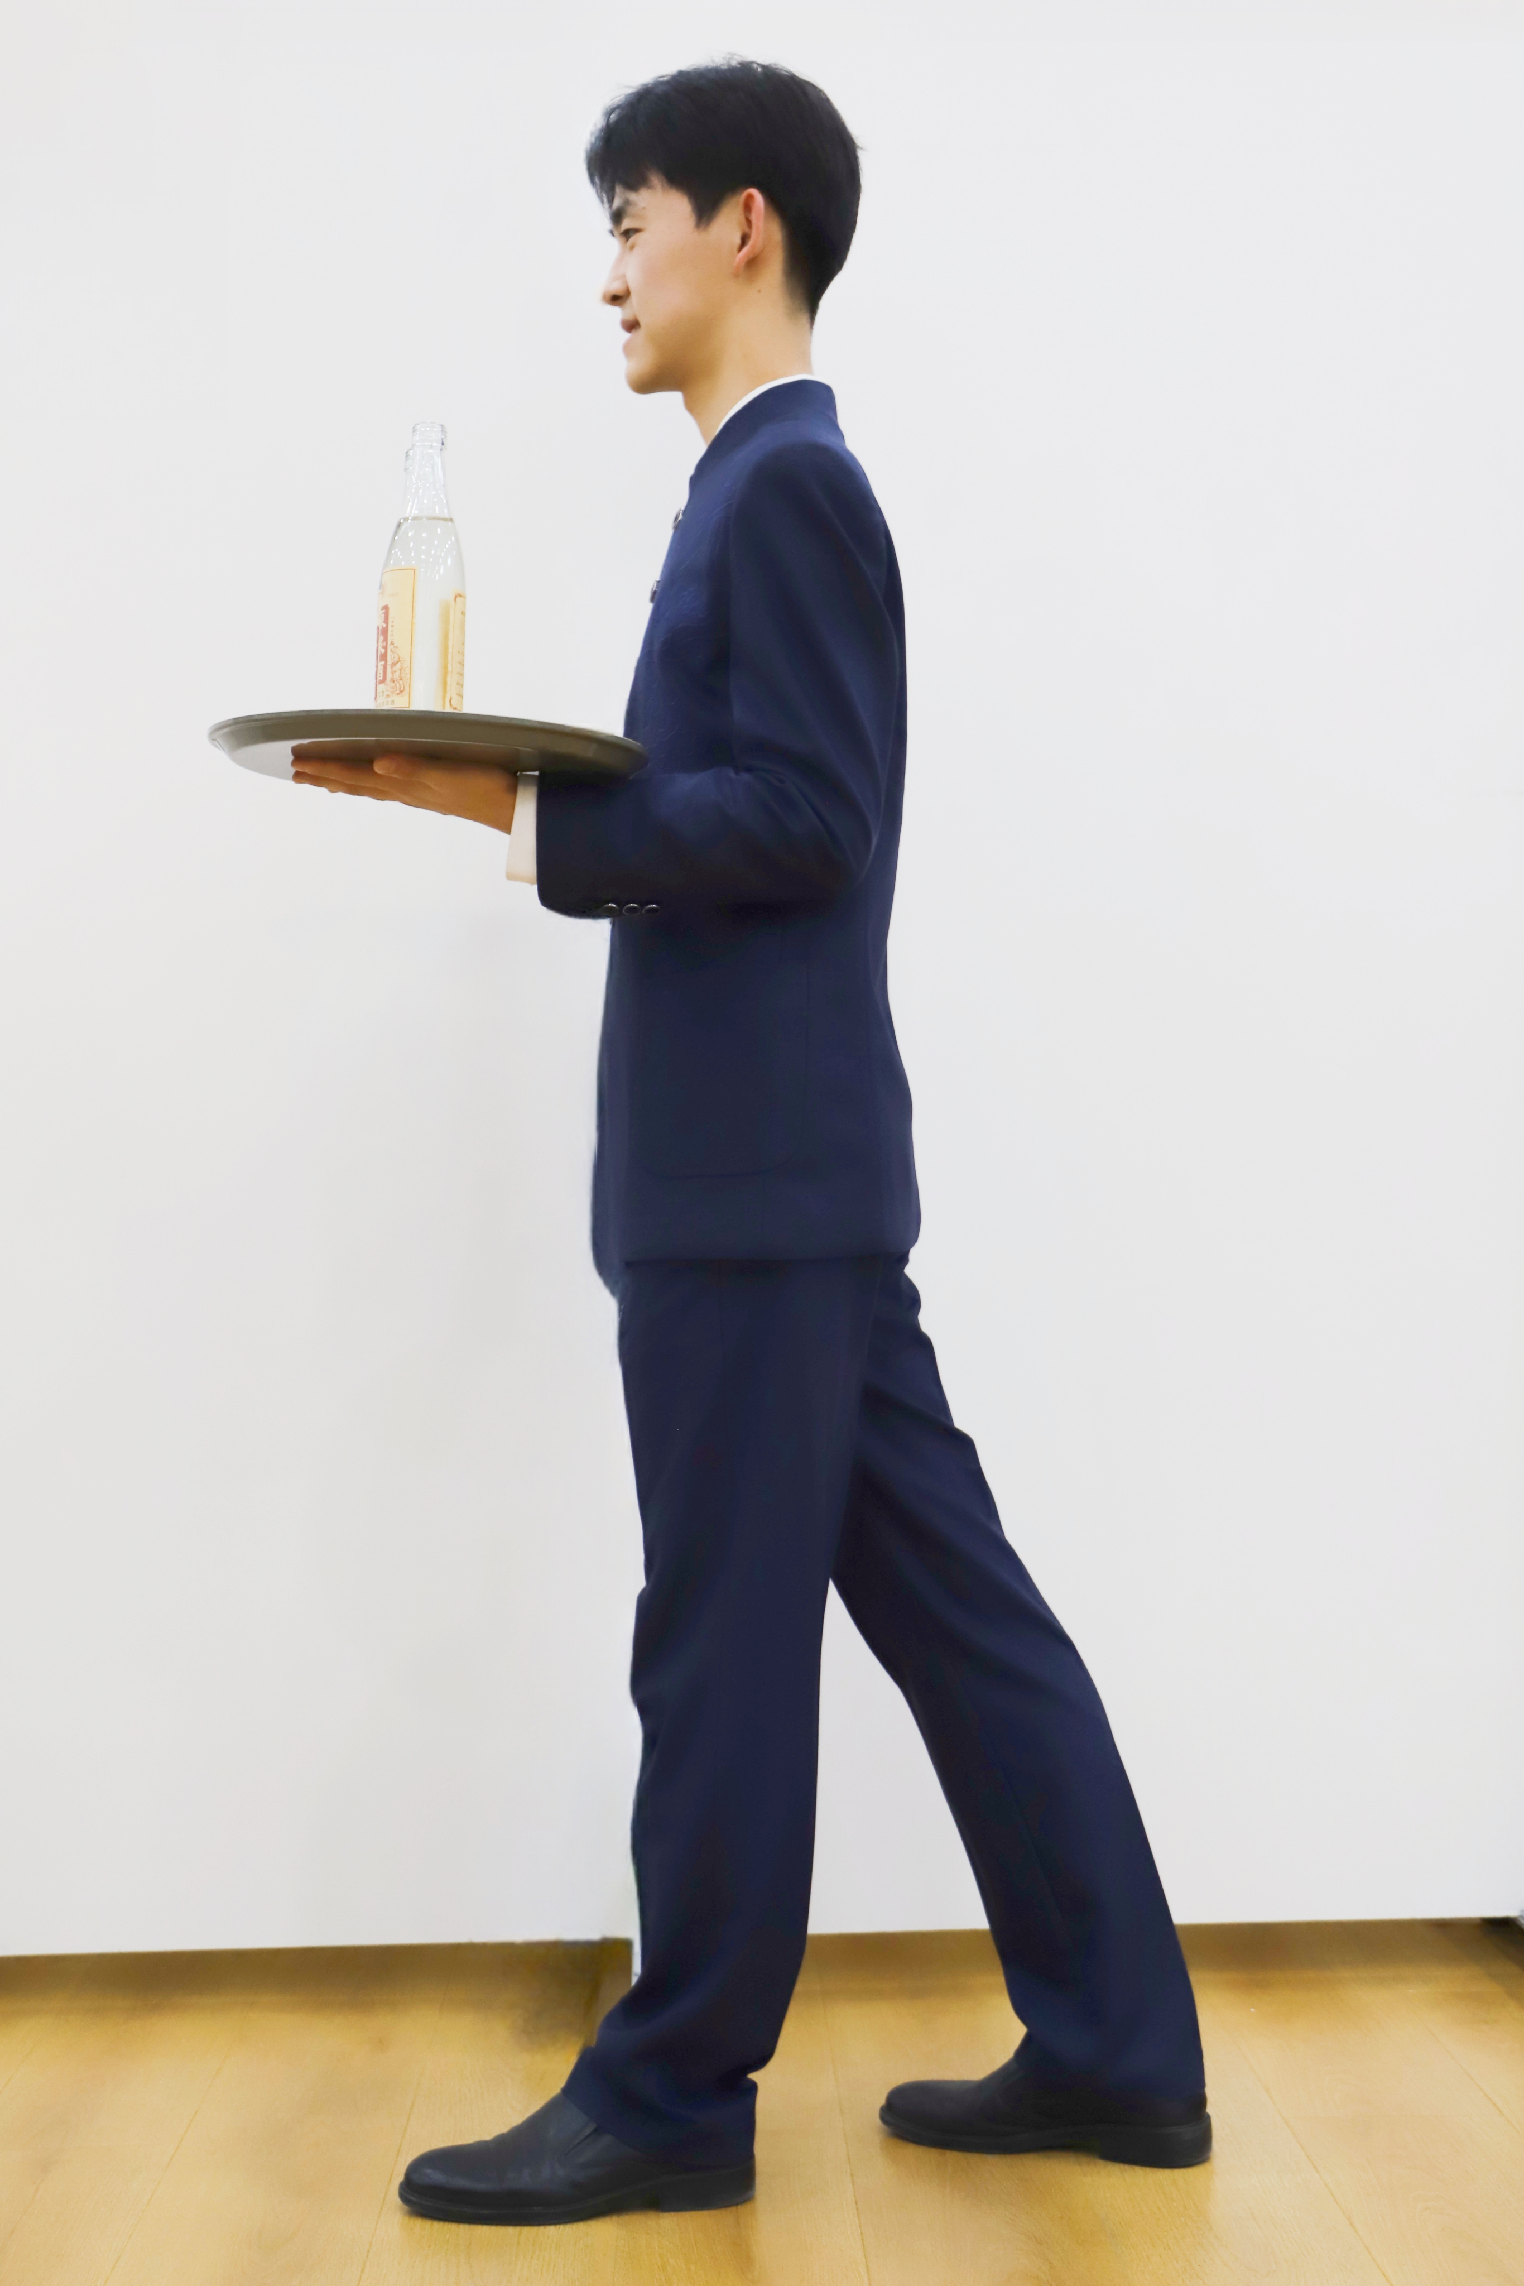
主题一 餐饮服务基础知识与技能
任务2 端托技能
行走
行走时，要做到头正肩平、上身挺直、两眼平视，前方托盘不贴腹、不撑腰。随着步行的节奏，托盘可在身前自由摆动、但幅度不宜过大。应保持酒水、汤汁不外溢，使端托的姿势美观大方且轻松自如。
延迟符

Slide 14
主题一 餐饮服务基础知识与技能
任务2 端托技能
卸盘
到达目的地后，屈膝直腰，把托盘平稳地放在工作台上，再安全取出物品。用轻托方式给客人斟酒时，要随时调节托盘重心，勿使托盘翻倒。
延迟符

Slide 15
主题一 餐饮服务基础知识与技能
任务2 端托技能
静托训练
（一）物品准备
每人1个圆形塑胶托盘（35cm）、装满水的啤酒瓶1瓶、白酒瓶1瓶、葡萄酒瓶1瓶。
（二）场地准备
餐饮实训室或无干扰条件的室外空地。
（三）分组安排
根据班级人数平均分组，每组4人，选出1名组长。

Slide 16
主题一 餐饮服务基础知识与技能
任务2 端托技能
任务描述
操作步骤：
1.负重练习，可通过轻托砖块练习臂力，从而达到女生可托一块砖，男生两块砖静托5分钟，并保持良好体态。
2.静托两瓶练习，将装满水的1瓶啤酒瓶、1瓶白酒瓶，整理好放在托盘里，反复练习，从而达到能静托5分钟，并保持良好体态。
3.静托三瓶练习，将装满水的1瓶啤酒瓶、1瓶白酒瓶、1瓶葡萄酒瓶，整理好放在托盘里，反复练习，从而达到能静托5分钟，并能保持良好体态。
将装满水的1瓶啤酒瓶、1瓶白酒瓶、1瓶葡萄酒瓶放在托盘上，保持规范的站立姿势，一次静托5分钟。

Slide 17
主题一 餐饮服务基础知识与技能
任务2 端托技能
端托训练
（一）物品准备
每人1个圆形塑胶托盘（35cm）、啤酒瓶2个、３千克砖头１块 、汤盆１个，
餐具若干，垫布１块。
（二）场地准备
餐饮实训室或无干扰条件的室外空地。
（三）分组安排
根据班级人数平均分组，每组6-8人，选出1名组长 。

Slide 18
主题一 餐饮服务基础知识与技能
任务2 端托技能
轻托训练
（1）教师先进行理盘、装盘、起托、行走和卸盘的示范，并讲解训练要领及要求。
（2）学生以小组为单位进行模仿学习和训练。
（3）小组中1人进行理盘、装盘、起托、行走和卸盘练习，1人协助，其他人参照技能考评标准进行评议和纠错， 以此训练方式轮流练习。
（4）教师根据学生学习和训练的情况进行巡回检查和辅导。
（5）为提高学生的训练兴趣，可开展以小组为单位的分段和全程的操作竞赛 。
注意：
（1） 训练强度不宜过大， 应符合学生实际能力 。
（2） 力量练习时建议循序渐进，避免伤及手腕 。
（3） 托盘时拇指不能向上抠住托盘边缘 。
（4） 操作训练前应对学生进行安全教育 ， 注意对酒瓶等易碎物品的使用 。
（5） 有序组织训练，防止意外情况发生 。

Slide 19

【作业目标】
1.掌握托盘的种类；
2.掌握轻托的操作方法。
【作业内容与要求】
1.练习静托；
2.练习轻托的操作步骤。

Slide 20
主题一 餐饮服务基础知识与技能
任务2 端托技能
重托
延迟符

Slide 21
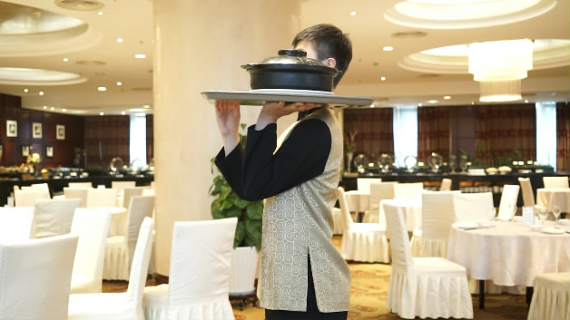
主题一 餐饮服务基础知识与技能
任务2 端托技能
重托要领
重托又称肩上托，主要用于托送较重物品（重量在１０千克左右）时采用的方式 。右手扶助托盘的边，左手掌心向上，伸开五指，用全掌托住盘底，掌握好重心后，用右手协助将托盘托起至胸前，再轻轻向上转动左手腕，将托盘平托于肩上。

Slide 22
主题一 餐饮服务基础知识与技能
任务2 端托技能
重托操作流程
起盘
放盘
理盘
行走
延迟符

Slide 23
主题一 餐饮服务基础知识与技能
任务2 端托技能
重托操作方法
理盘
将物品合理摆放在托盘内，要求托起后，将重心靠近身体。
注意事项：
（1）重托端送的物品较大，要选择大小合适的托盘。
（2）重托以托送菜肴为多，易沾油腻，使用后要及时将托盘擦干。
（3）摆放的物品之间留有间隙，以免行走时碰撞发出声响。

Slide 24
主题一 餐饮服务基础知识与技能
任务2 端托技能
重托操作方法
起盘
双手将托盘移至工作台外，用右手拿住托盘的一边，左手伸开五指托住盘底，待掌握好重心后，用右手协助左手向上托起；同时，左手向上弯曲臂肘，向左后方旋转 180°，擎托于肩外上方，做到盘底不搁肩，盘前不靠嘴，盘后不靠发，右手自然垂下或扶住托盘的前内角。
注意事项：
（1）起托时要保持用力均匀，将托盘一托到底。
（2）重托时要做到盘底高不过耳，低不搁肩。

Slide 25
主题一 餐饮服务基础知识与技能
任务2 端托技能
重托操作方法
行走
上身挺直，两肩放平，行走时步伐轻快，肩不倾斜，身不摇晃，掌握重心，保持平稳，动作和表情要轻松、自然。
放盘
屈膝直腰，放下托盘。
注意事项：
托盘平稳，防止盘内菜点外滑、餐用具滑落。

Slide 26
主题一 餐饮服务基础知识与技能
任务2 端托技能
重托训练
（一）物品准备
长方形塑胶托盘、秒表、砖头、餐盘、汤盆 。
（二）场地准备
餐饮实训室或无干扰条件的室外空地。
（三）分组安排
根据班级人数平均分组，每组6-8人，选出1名组长。

Slide 27
主题一 餐饮服务基础知识与技能
任务2 端托技能
理盘和装盘训练
（1）在 30 秒内将托盘清理干净，并铺上垫布。
要求托盘清洁，垫布四边与盘底相齐，做到整齐美观 。
（2）在 30 秒内将2个餐盘和1个汤盆放于托盘内（教师可根据实际需要调
整摆放的东西）。
要求把汤盆放在托盘的中间，汤盆两侧各放一个菜盘，装盘时用双手拿取。

Slide 28
主题一 餐饮服务基础知识与技能
任务2 端托技能
托盘的姿势和臂力训练
（1）按照标准的重托站立姿势，将已装盘的物品端托2分钟。
要求：用双手移动重盘到桌边，右手扶盘，左手伸开五指，全掌托盘，把握重心后，右手将盘起至胸前，向上转动手腕，将托盘移于肩上，右手扶住托盘前内角。
（2）在托盘中改放三块砖头（平铺于托盘），进行臂力训练。
要求：盘底不搁肩，盘前不近嘴，盘后不靠发，人显轻松自然，切忌僵硬，训练时限为３分钟、５分钟、７分钟、10分钟，每次间隔５分钟。

Slide 29
主题一 餐饮服务基础知识与技能
任务2 端托技能
托盘行走和卸盘训练
（1）托盘站立训练完成后，将中间的砖头拿掉，放上有八成满水的汤盆，依次要求学生练习平地行走和上下楼梯。
要求：行走时头正肩平，上身挺直，两眼注视前方，步履轻快。上下楼梯时保持盘平、肩平，动作协调。
（2）托盘行走练习结束时，进行卸盘操作。
要求：左脚在前，身体微下蹲，在右手的协助下将托盘放于工作台上；然后双手将汤盆及砖头拿出，放于工作台一侧。

Slide 30
【作业目标】
1.掌握重托的操作要领；
2.掌握重托的操作步骤。
【作业内容与要求】
1.练习臂力；
2.练习重托的操作步骤。

